Slide 1
ภูมิศาสตร์ประเทศไทย (Thai geography)

Slide 2
งานประจำวิชา
งานประจำวิชา
งานกลุ่มนำเสนอ (งานกลุ่ม #1)
งานกลุ่มเล่มรายงาน (งานกลุ่ม #2)

Slide 3
งานกลุ่มนำเสนอ (งานกลุ่ม #1)
แบ่งกลุ่มจำนวน 13 กลุ่ม / กลุ่มละ 2-3 คน
จับฉลากเลือกบทเรียนจากเอกสารประกอบการสอน
จัดทำการนำเสนอในรูปแบบ “เพื่อนสอนเพื่อน” จากบทเรียนที่จับฉลากได้ เช่น Power Point วีดีโอนำเสนอ อธิบายประกอบภาพ ฯลฯ
ปรับข้อมูลให้เป็นปัจจุบันมากที่สุด
มีเวลานำเสนอบทเรียน 40 นาที
เริ่มต้นการนำเสนอตั้งแต่บทที่ 1 ถึง บทที่ 13 โดยเริ่มตั้งแต่สัปดาห์ที่ 2 เป็นต้นไป (กลุ่มนำเสนอที่ติดสัปดาห์ออกสังเกตุการสอนให้จัดทำเสนอเป็นรูปแบบวีดีโอได้)

Slide 4
งานกลุ่มเล่มรายงาน (งานกลุ่ม #2) 25%
แบ่งกลุ่มจำนวน 6 กลุ่ม
จับฉลากเลือกภาค
จัดทำรายงานภูมิศาสตร์ประเทศไทย “รายภาค” ตามที่กลุ่มตนเองจับฉลากได้
แบ่งเป็น 13 หัวข้อหลัก อ้างอิงตามเอกสารประกอบการสอน
ใส่อ้างอิงให้เนื้อหาและรูปภาพประกอบเนื้อหา
จัดรูปเล่มตามมาตรฐาน (ปกหลัก, ปกรอง, คำนำ, รายนามสมาชิกในกลุ่ม, สารบัญ, สารบัญภาพ, สารบัญตาราง (ถ้ามี), บรรณานุกรม)
หน้าปกออกแบบได้ตามต้องการ
พิมพ์หน้าปกด้วยกระดาษอาร์ต
เข้าสันอัดกาว

Slide 5
งานกลุ่มเล่มรายงาน (งานกลุ่ม #2) 25%

Slide 6
งานกลุ่มเล่มรายงาน (งานกลุ่ม #2) 25% (ต่อ)
จัดทำ QR code สถานที่ท้องเที่ยวประกอบเล่มรายงาน
สร้างข้อมูล QR code แสดงข้อมูลแหล่งท่องเที่ยวที่สำคัญใน “ภาค” โดยให้ข้อมูลแหล่งท่องเที่ยวนั้น ๆ
แหล่งท่องเที่ยวอาจจะเลือกมาจังหวัดละ 1 แหล่งท่องเที่ยว
ตกแต่งแผนที่และรูปแบบของแผนที่ได้ตามต้องการ
ปริ้นลงกระดาษขนาด A3 โดยเข้าเล่มรวมกับเล่มรายงานหน้าสุดท้าย (พับครึ่ง)

Slide 7
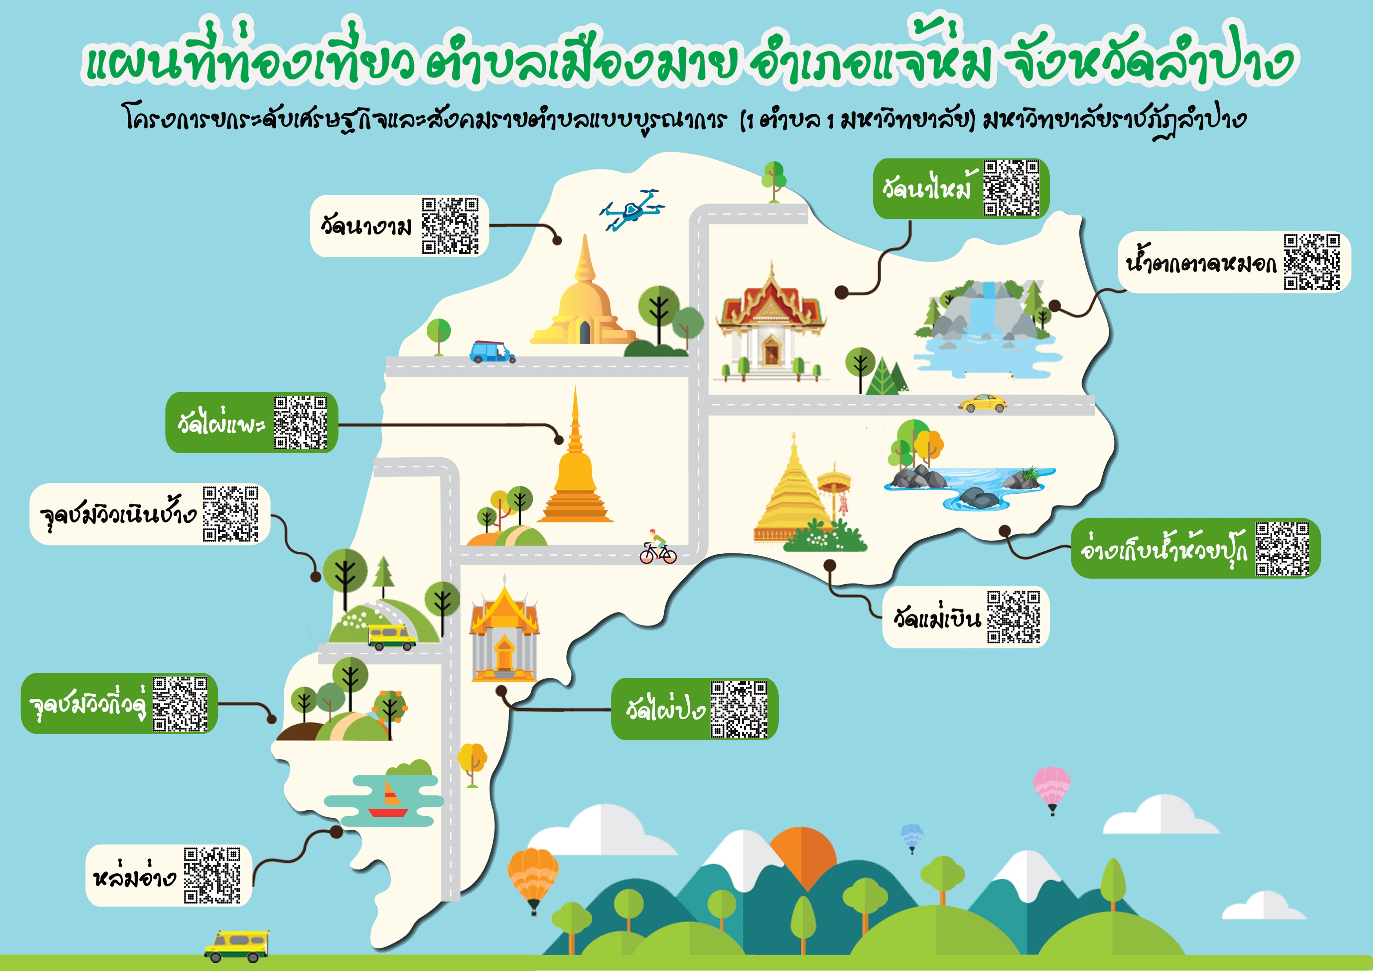
งานกลุ่มเล่มรายงาน (งานกลุ่ม #2) 25% (ต่อ)

